Slide 1
DISEÑO - MODELO DE AGRUPAMIENTO

Slide 2
Calificación de Contratistas
Objetivo:
Diseñar y poner en marcha metodología de análisis de calificaciones.
Objetivos específicos:
Agrupar contratistas de acuerdo con sus calificaciones y actividades desarrolladas o insumos entregados
Predecir la calificación de los contratistas y el grupo al que pertenecen de acuerdo con sus atributos (lugar de origen, ingresos último año, utilidad último año, años experiencia)

Slide 3
Variables de Agrupamiento
Variables cuantitativas:
Aspectos de calificaciones
Cumplimiento
Calidad
Manejo
Seguridad Industrial
Medio Ambiente
Variables cualitativas:
Capítulo
Subcapítulo
Proceso
Ítem
Ciudad

Slide 4
Análisis Descriptivo
Durante este análisis se buscarán las relaciones que existen entre las variables (correlaciones), número de categorías por variable, número de datos, entre otros. Esto con el fin de describir y entender un poco la información.
Dependiendo de las relaciones existentes y de la configuración de la información. Se podrán aplicar modelos estadísticos que permitan lograr el objetivo de agrupamiento.

Slide 5
Metodologías de agrupamiento
Las metodologías de agrupamiento que se utilizarán, son las denominadas no jerárquicas, en la cual se debe definir a priori el número de clústeres, los pasos son:
1. Definir el número de clústeres
2. Asignar cada observación al clúster más cercano
3. Reasignar cada observación al clúster más cercano
4. Si no hay más puntos a reasignar o si se cumple alguna regla, detenerse.
La mayoría de algoritmos no-jerárquicos difieren entre sí con respecto a algunas de las siguientes razones:
El método para definir el número de clústeres iniciales (Paso 1)
La regla de asignamiento de las observaciones (Paso 2)
Definir una regla de similaridad de la información (Paso 4)
Sharma, S (1996)

Slide 6
Metodologías de agrupamiento
Muchas de las técnicas de agrupamiento funcionan únicamente para variables cuantitativas. Como es sabido, los capítulos, subcapítulos, procesos y ciudades son variables categóricas que deben tener un trato especial dentro de la metodología antes mencionada.
El reto para establecer esta metodología es encontrar una medida de distancia eficiente entre las diferentes categorías para capturar adecuadamente la similitud de los datos.
K-mean con medida de similitud para variables mixtas
Agrupamiento con K-modes
K-mean con categorización de las variables
Ahmad, A & Dey, L (2007)
Notes:
GOWER DISTANCE (Gower, 1927)

Slide 7
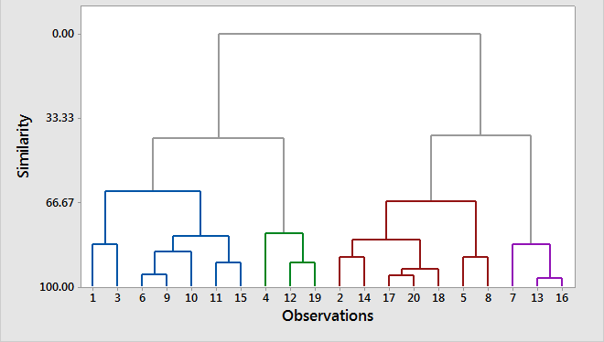
Número de Clústeres
Existen diferentes maneras de definir el número de grupos, en nuestro caso se utilizará un análisis de clúster jerárquico, el cual sirve como exploratorio para conocer cuántas categorías se podrían crear.

Slide 8
Referencias
Sharma, S; “Applied Multivariate Techinques”; University of South Carolina (1996)
Ahmad, A & Dey, L; “A k-mean clustering algorithm for mixed numeric and categorical data”; ScienceDirect; Data And Knowledge Engineering 63 (2007) 503-527
He, Z; “Approximation Algorithms for K-modes Clustering”; Department of Computer Science and Engineering, Harbin Institute of Technology, China
Gower, J; “A General Coefficient of Simmilarity and Some of its Properties”; Biometrics, Vol. 27, No. 4 (Dec, 1971)

